Slide 1
Databasteknik 1DV405 AKS Slutlig Emil Dannberger (UD13)

Slide 2
1. Kravspecifikation
Problembeskrivning:
Jag skall skapa en databas i form av ett medlemsregister för den fiktiva klubben KALMAR ÄVENTYRARE.
I applikationen skall man kunna registrera/ta bort/uppdatera medlemmar, vilka aktiviteter de utövar, när de gick med/slutade i klubben, kontaktinformation, medlemsavgift m.m.
Klubben bokar och åker ofta iväg på resor/träningsläger och måste därför kunna föra en logg på vilka som följt med på dessa samt hur länge de är borta.
Inom klubben så skall det även finnas olika befattningar så som ordförande, instruktörer, elever etc.
 | 2014-02-17 | 2014-02-25 | 2014-03-05 | 2014-03-17 | 2014-03-19 | 2014-03-27
Problembeskrivning | −−−−−−−→
AKS Steg 1 | −−−−−−−−−−−−−−−−−−−→
Databas implementerad |  | −−−−−−−−−−−−−−−−−−−→
Gränssnitt beta-version |  |  | −−−−−−−−−−−−−−−−−−−→
AKS Slutlig & Applikation testad |  |  |  | −−−−−−−−−−−−−−−−−−−→
Klar för examination |  |  |  |  | −−−−−−−−−−−−−−−−−−−→

Slide 3
2. Konceptuell Datamodell m. tabellprecisering
Kontakttyp
Befattning
Medlemsaktivitet
Kontakt
Medlem
Aktivitet
Medlemsresa
Resa
Kontakt
KonID Pk, Int
MedID Fk, Int
KontypID Fk, Int
Tel.nr, VC(12)
Medlem
MedID Pk, Int
Namn, VC(40)
Pers.nr C(11)
BefID Fk, Int
Postadress, VC(40)
Medlemsresa
ReseID Pk, Int
MedID Pk, Int
Startdatum, D
Slutdatum, D
Medlemsaktivitet
AktID Pk, Int
MedID Pk, Int
Avgiftstatus, VC(7)
Startdatum, D
Slutdatum, D
Kontakttyp
KontypID Pk, Int
Kontyp, VC(10)
Befattning
BefID Pk, Int
Beftyp, VC(15)
Resa
ReseID Pk, Int
Resmål, VC(30)
Resetyp, VC(15)
Dagar, Tint
Aktivitet
AktID Pk, Int
Akttyp, VC(15)

Slide 4
3. Fysisk Datamodell m. Tabellprecisering
Kontakttyp
Befattning
Kontakt
Medlem
Medlemsak-tivitet
Aktivitet
Resa
ReseID Pk, Int
Resmål, VC(30)
Resetyp, VC(15)
Dagar, Tint
Medlemsre-sa
Resa
Kontakt
KonID Pk, Int
MedID Fk, Int
KontypID Fk, Int
Kontaktuppgift, VC(25)
Medlem
MedID Pk, Int
Fnamn, VC(20)
Enamn, VC(20)
Pers.nr C(11)
BefID Fk, Int
Adress, VC(30)
Postnr, VC(6)
Ort, VC(25)
Medlemsresa
MedresID Pk, Int
ReseID Fk, Int
MedID Fk, Int
Startdatum, D
Slutdatum, D
Medlemsaktivitet
MedaktID Pk, Int
AktID Fk, Int
MedID Fk, Int
Avgiftstatus, VC(7)
Startdatum, D
Slutdatum, D
Kontakttyp
KontypID Pk, Int
Kontyp, VC(10)
Befattning
BefID Pk, Int
Beftyp, VC(15)
Aktivitet
AktID Pk, Int
Akttyp, VC(15)
Förändringar / Denormaliseringar
Tabell | Förändring
Medlemsaktivitet | Objektifiering genomfördes. Egen Pk införd, Fk satta.
Medlem | Denormalisering genomfördes. Postort bytts ut mot Postnummer och Ort. Normalisering genomfördes. Bytt Namn mot Fnamn och Enamn. – NF 1
Medlemsresa | Objektifiering genomfördes. Egen Pk införd, Fk satta.

Slide 5
5. Exempeldata
Medlem
MedID | Fnamn | Enamn | Pers.nr | BefID | Adress | Postnr | Ort
1 | Erik | Karlsson | 780231-4033 | 1 | Pärongatan 6 | 39230 | Kalmar
2 | Lisa | Andersson | 860204-6672 | 2 | Lejonvägen 2 | 39350 | Smedby
Kontakt
Kontakttyp
Befattning
KonID | MedID | KontypID | Kontaktuppgift
1 | 1 | 2 | erik@ak.se
2 | 2 | 1 | 070856141
KontypID | Kontyp
1 | Mobiltelefon
2 | E-post
BefID | Beftyp
1 | Ordförande
2 | Instruktör
Aktivitet
Medlemsaktivitet
AktID | Akttyp
1 | Klättring
2 | Forsränning
MedaktID | AktID | MedID | Avgiftsstatus | Startdatum | Slutdatum
1 | 1 | 2 | Obetald | 2003-05-20 | 2100-12-31
2 | 2 | 1 | Betald | 2006-03-13 | 2100-12-31
Medlemsresa
Resa
MedresID | ReseID | MedID | Startdatum | Slutdatum
1 | 1 | 1 | 2014-01-02 | 2014-01-07
2 | 1 | 2 | 2014-01-02 | 2014-01-10
ReseID | Resmål | Restyp | Dagar
1 | Uddevalla | Träningsläger | 8
2 | Brofors | Utbildning | 10

Slide 6
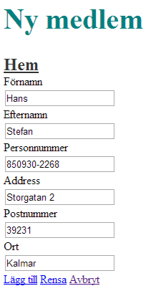
6. Mockup Formulär – Funktionalitet - Validering
Formulär 6.1 - Medlem
När en medlem registreras behöver följande fält fyllas i. Utöver fälten i medlemstabellen måste befattningstypen och kontaktuppgifter läggas till.
Om en medlem raderas skall dess kontaktinformation att tas bort.
Sortering ska normalt sett ligga på medlemmens efternamn.
Validering
Fält | Validering
MedID | Räknare, Pk. Unikt.
Fnamn | Ej Null.
Enamn | Ej Null.
Pers.nr | 11 tecken i formatet XXXXXX-XXXX.
Adress | Ej Null.
Postnr | 6 tecken i formatet XXXXX, utan mellanslag/bindestreck.

Slide 7
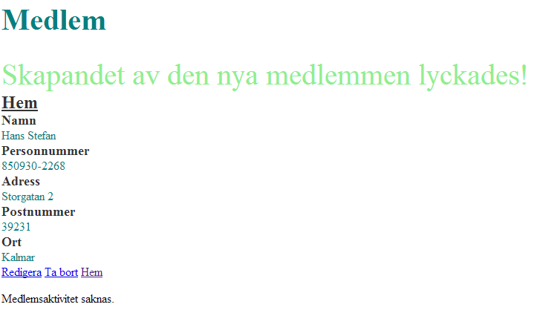
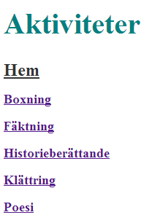
7. Rapporter / Utskrifter
7.1 – Medlem skapad
Syfte: Rättmeddelande skrivs ut och kundens uppgifter visas när kunden har skapats.
7.2 – Aktiviteter listas
Syfte: För att enkelt se vilka aktiviteter klubben erbjuder så listas de under rubriken ”Aktiviteter”.

Slide 8
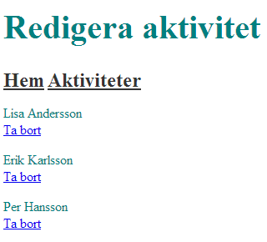
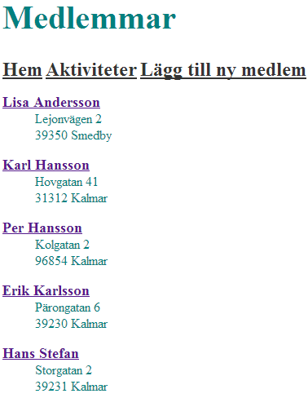
7.3 – Medlemmar i aktiviteten.
Syfte: Klickar man på aktivitetens namn i fig. 6.2 visas denna listan med medlemmarna som utövar den valda aktiviteten.
7.4 – Klubbens medlemmar listas
Syfte: Startsidan av applikationen. Här listas alla medlemmar.

Slide 9
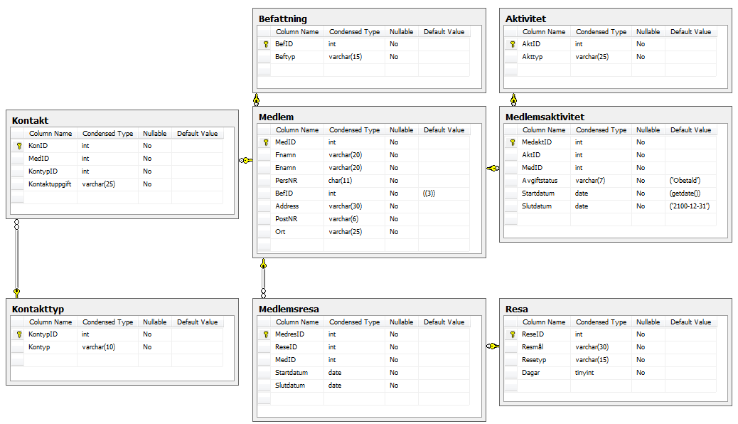
8. MS SQL Diagram från databasen

Slide 10
9. Lagrade procedurer
Namn | Användningsområde
appSchema.usp_AddMember | Lägga till medlemmar
appSchema.usp_AddMemberActivity | Lägga till medlemsaktivitet
appSchema.usp_DeleteMember | Ta bort medlemmar
appSchema.usp_DeleteMemberActivity | Ta bort medlemsaktivitet
appSchema.usp_GetActivities | Hämta aktiviteterna
appSchema.usp_GetActivityById | Hämta specifik aktivitet
appSchema.usp_GetMember | Hämta specifik medlem
appSchema.usp_GetMemberActivities | Hämta alla medlemmar i en viss aktivitet
appSchema.usp_GetMembers | Hämta alla medlemmar
appSchema.usp_UpdateMember | Uppdatera medlemmar

Slide 11
10. Referentiell Integritet
Relation | Relationstyp | RI | Delete | Update
Medlem -> Kontakt | 1:n | X | Cascade | No Action
Kontakttyp -> Kontakt | 1:n | X | No Action | No Action
Befattning -> Medlem | 1:n | X | No Action | No Action
Medlem -> Medlemsresa | 1:n | X | Cascade | No Action
Resa -> Medlemsresa | 1:n | X | No Action | No Action
Medlem -> Medlemsaktivitet | 1:n | X | Cascade | No Action
Aktivitet -> Medlemsaktivitet | 1:n | X | No Action | No Action

Slide 12
11. Volymberäkning
Kontakttyp
[5]
Befattning
[5]
0/2/5
0/2/10
Kontakt
[100]
Medlem
[50]
Medlemsak-tivitet
[100]
Aktivitet
[10]
0/2/50
1/10/50
Medlemsresa
[100]
Resa
[10]
-------------Antal poster ---------------- | -Diskbehov-
Tabell | Antaltecken | År 1 | År 2 | År 3 | År 4 | År 5 | År 1 | År 5
Kontakttyp | 14 | 5 | 5 | 5 | 5 | 5 | 70 | 70
Kontakt | 37 | 100 | 110 | 121 | 131 | 144 | 3700 | 5328
Befattning | 19 | 5 | 5 | 5 | 5 | 5 | 95 | 95
Medlem | 120 | 50 | 55 | 61 | 67 | 73 | 6000 | 8760
Aktivitet | 29 | 10 | 10 | 10 | 10 | 10 | 290 | 290
Medlemsaktivitet | 25 | 100 | 110 | 121 | 131 | 144 | 2500 | 3600
Resa | 50 | 10 | 20 | 30 | 40 | 50 | 500 | 2500
Medlemsresa | 18 | 100 | 200 | 300 | 400 | 500 | 1800 | 9000
14955 | 29643

Slide 13
12. Historik
Kontakttyp
Befattning
Medlemsak-tivitetH
Kontakt
Medlem
Medlemsak-tivitet
Aktivitet
Medlemsre-saH
Medlemsre-sa
Resa
Det är tänkt att man rensar data från medlemsresor & medlemsaktivitet med 5 års mellanrum då dessa två tabeller utgör två av de fyra största när det gäller diskutrymme. För detta endamål kommer två ytterligare tabeller att skapas där man lagrar de gamla data som finns.

Slide 14
13. Prestanda
Databasens volym beräknas att inte ställa till med prestandaproblem. De tabeller som tar mest plats, utöver Medlem & Kontakt är Medlemsaktivitet. För dessa kan man tänkas att man har en borttagsregel som lägger över gammalt data i en varsin separat tabell för att avlasta databasen.
14. Miljökrav (IT-Miljö)
Databasen är utvecklad i MS SQL Server 2008, applikationen är utförd med ASP.NET.
15. Installation
Applikation laddas hem via internet och installeras med installationsprogram. Krav är att MS SQL 2005
Server och IIS är förinstallerat.
16. Manualer
En användarmanual finns att tillgå via applikationsutgivarens webbplats.
17. Rättigheter
Kalmar Äventyrare har fullständiga rättigheter att installera applikationen på samtliga datorer inom företaget.

Slide 15
18. Sammanfattning
Under projektet har det gått hyfsat enkelt och smidigt att arbeta med databasen. Mina tabeller var ganska lättarbetade och enkla att bestämma både RI och vettigt innehåll. Det svåraste med arbetet var att få tidsplaneringen att stämma då vissa moment i ASP.NET Web Forms kursen tog längre tid än väntat.
Något som också var lite knepigt var hur man skulle utforma vissa utav sina lagrade procedurer och arbeta med dem gentemot applikationen.

